Slide 1
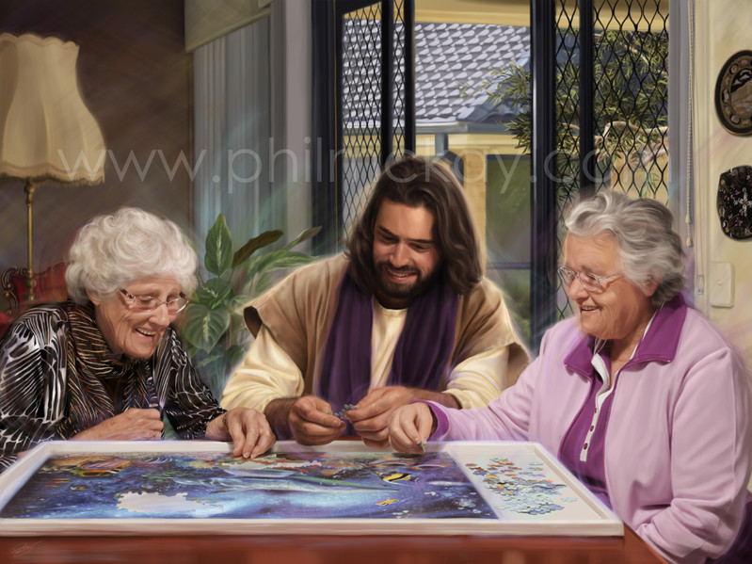
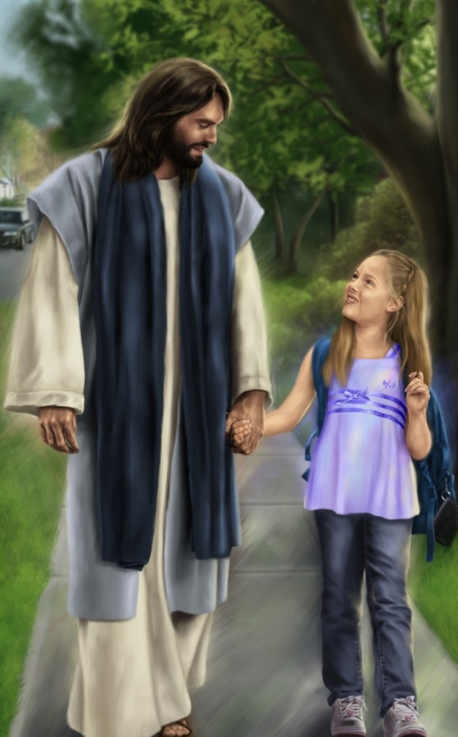
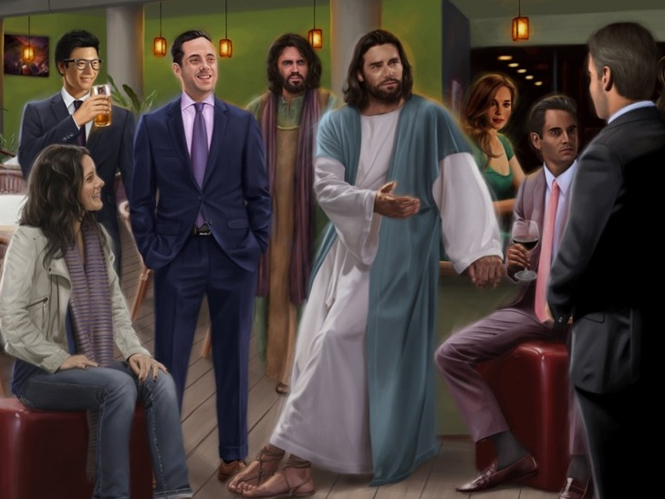
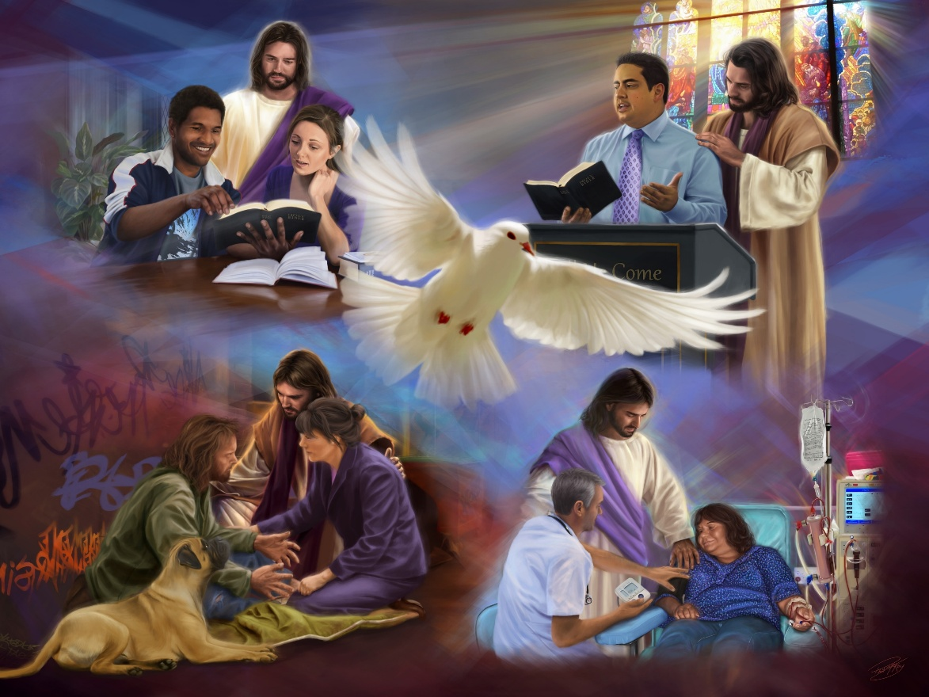
VIAȚA ÎMPREUNĂ CU HRISTOS
Studiul 11 pentru 14 martie 2026

Slide 2
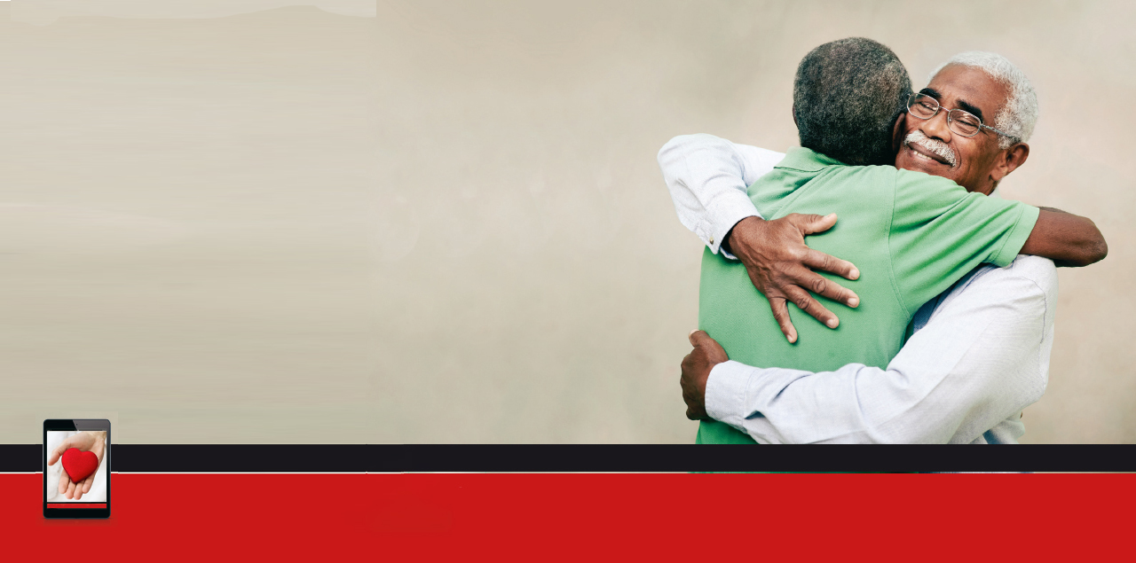
“Dar mai presus de toate acestea, îmbrăcați-vă cu dragostea, care este legătura desăvârșirii.”
Coloseni 3:14

Slide 3

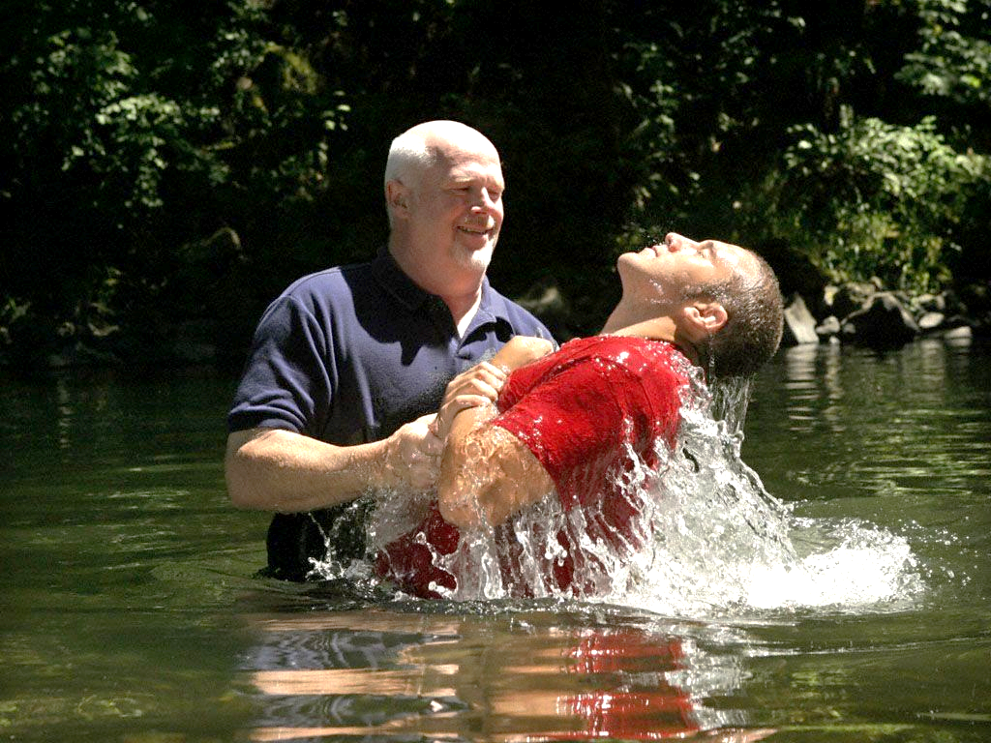








Când suntem îngropați în apa botezului, murim față de vechea noastră viață de păcat. Când ieșim din apă, înviem ca făpturi noi.
Am abandonat vechiul nostru mod de viață și de gândire. De atunci, am trăit și am gândit diferit. Am renunțat să mai avem o mentalitate pământească și am dobândit o mentalitate cerească.
Din anumite motive, vechile noastre obiceiuri încearcă mereu să readucă la suprafață. De aceea, apostolul Pavel ne îndeamnă să ne îndreptăm privirea spre cer și să întoarcem spatele lucrurilor pământești.
Mentalitate pământească sau cerească?
  Punctul nostru de vedere (Coloseni 3:1-4)
  Moartea față de cele pământești (Coloseni 3:5-6)
  Îmbrăcarea cu cele cerești (Coloseni 3:7-11)
Caracteristicile noii vieți în Hristos:
  Cercul perfect (Coloseni 3:12-14)
  Hrana cerească (Coloseni 3:15-17)

Slide 4

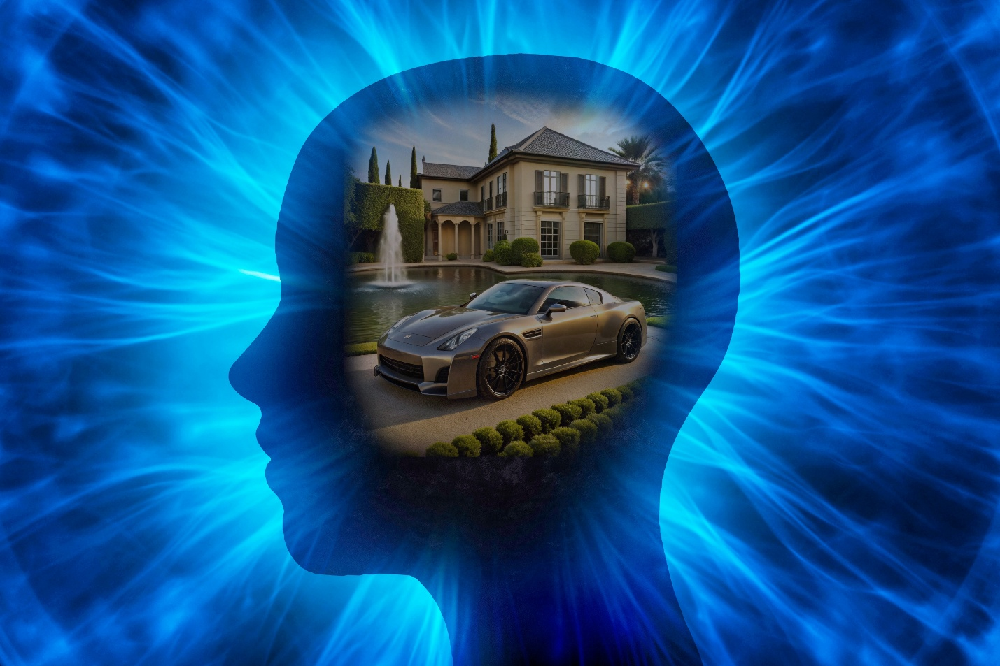
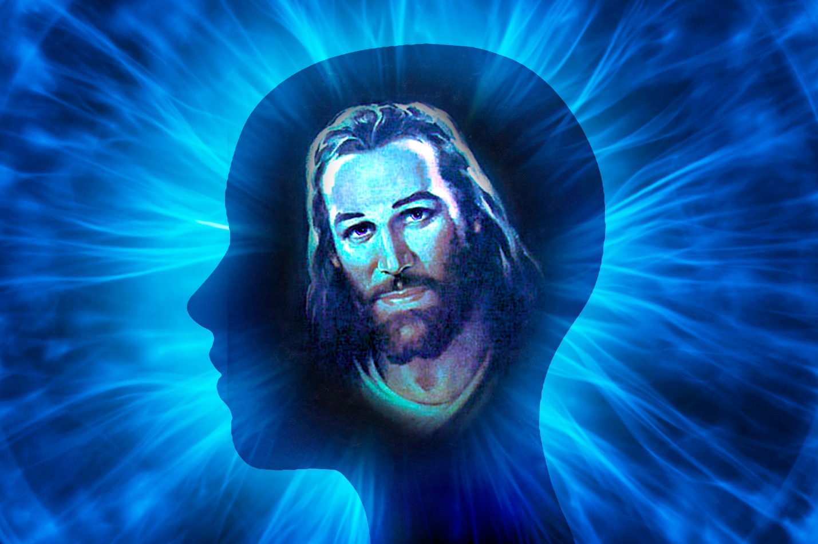
MENTALITATE PĂMÂNTEASCĂ SAU CEREASCĂ

Slide 5

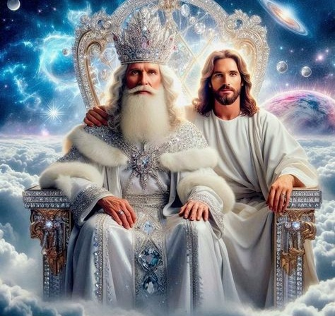
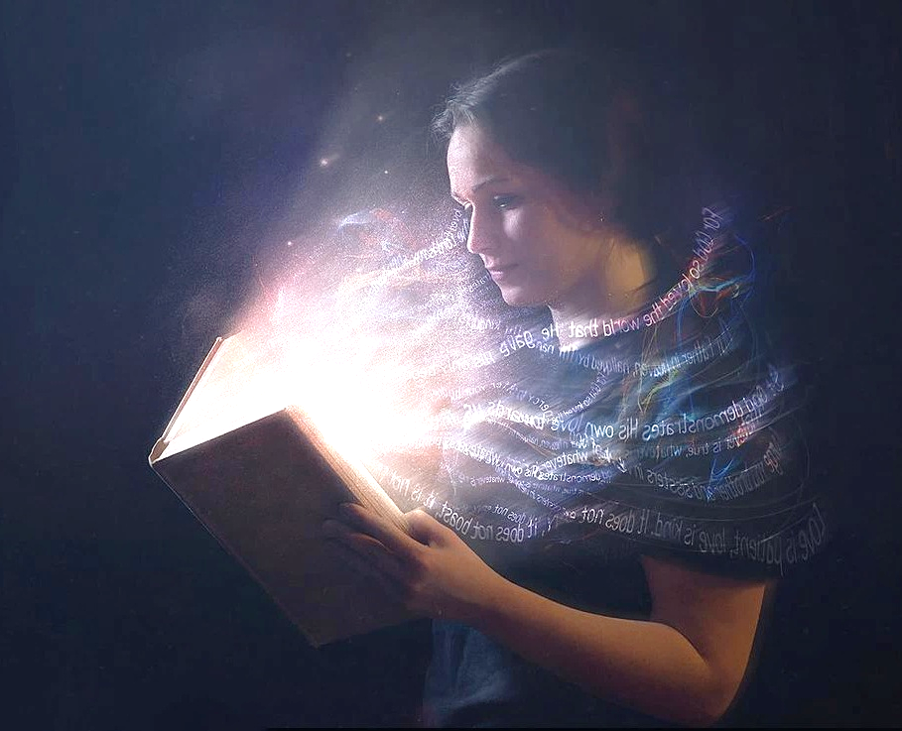
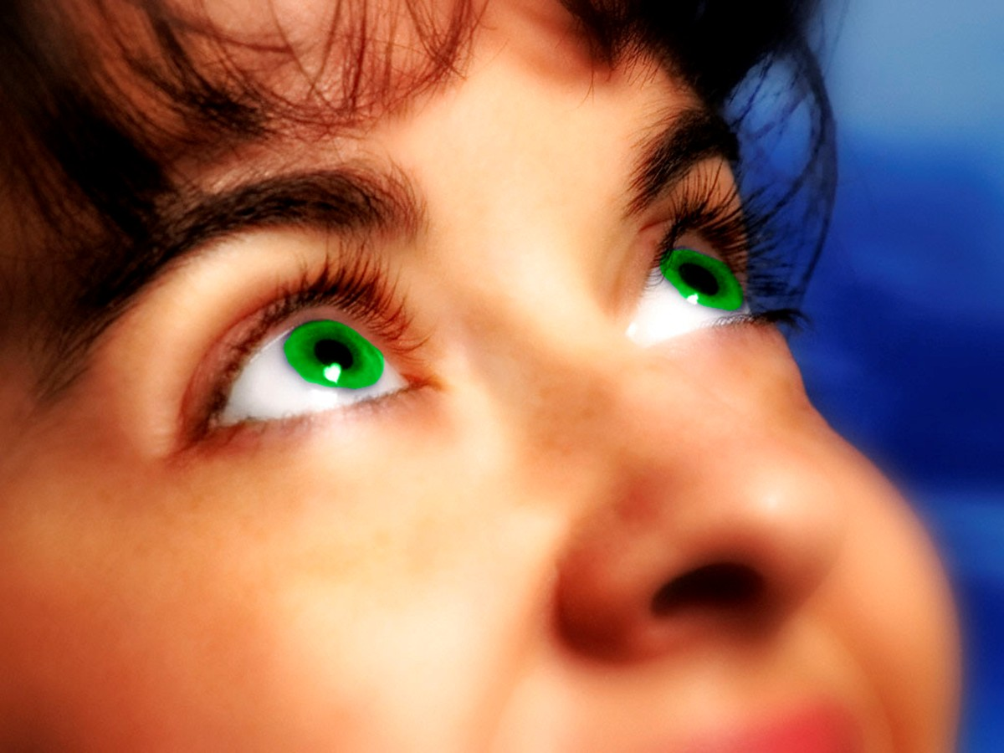
PUNCTUL NOSTRU DE VEDERE
“Gândiți-vă la lucrurile de sus, nu la cele de pe pământ.” (Coloseni 3:2)
Pornind de la raționamentul că am fost înviați împreună cu Hristos prin botez (Coloseni 2:12), Pavel ne îndeamnă să-L urmăm pe Isus în locul unde a mers după învierea Sa: tronul lui Dumnezeu (Coloseni 3:1).
Desigur, vom putea face asta fizic doar atunci când Isus ne va duce acolo la a Doua Sa Venire (Coloseni 3:4). Între timp, trebuie să ne îndreptăm privirea – scopul nostru – spre lucrurile cerești (Coloseni 3:2).
Am „murit” și viața noastră „este ascunsă împreună cu Hristos în Dumnezeu” (Coloseni 3:3). Viața despre care se vorbește aici este cea pe care o primim atunci când Îl acceptăm pe Hristos.
Însă acea viață, pentru a rămâne vie, trebuie hrănită zilnic (2 Corinteni 4:16). În fiecare zi trebuie să căutăm „lucrurile de sus”, „având ochii ațintiți asupra lui Isus” (Evrei 12:2).

Slide 6


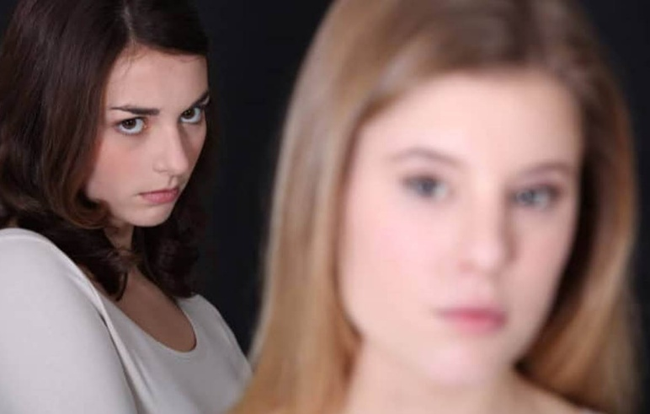
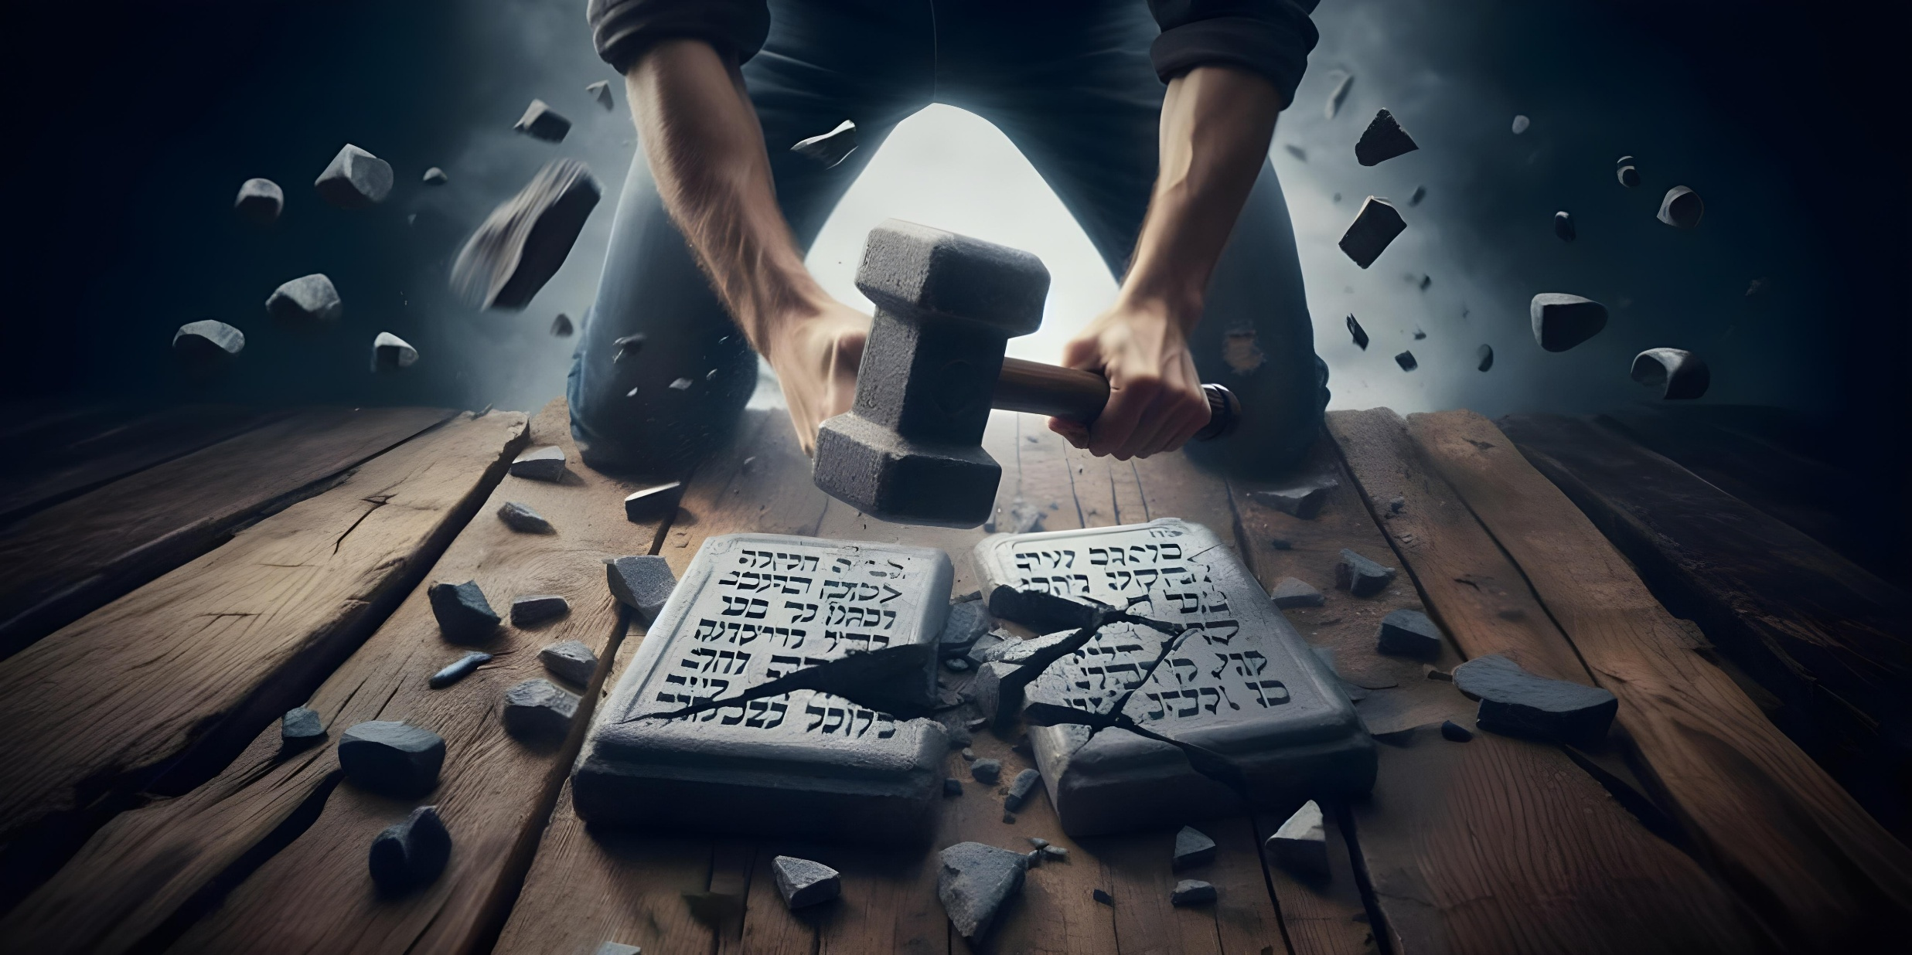
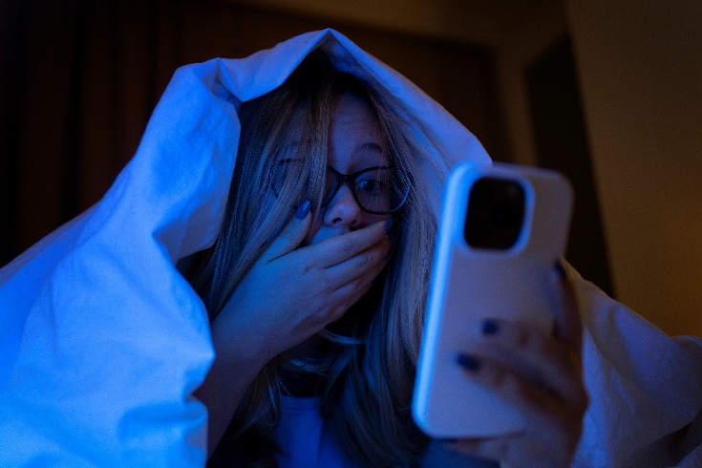
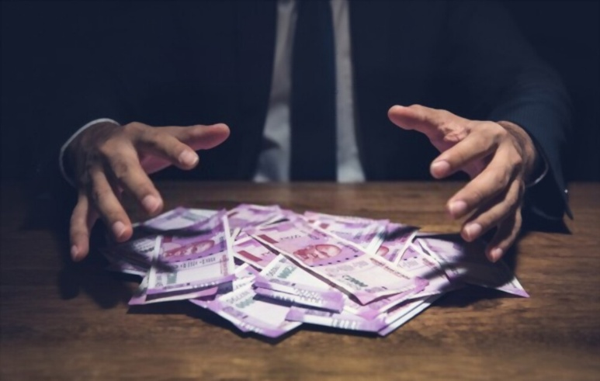
MOARTEA FAȚĂ DE CE E PĂMÂNTESC
“De aceea, omorâți mădularele voastre care sunt pe pământ: curvia, necurăția, patima, pofta rea și lăcomia, care este o închinare la idoli.” (Coloseni 3:5)
Întrucât am înviat împreună cu Hristos și trăim gândindu-ne la cele cerești, trebuie să punem capăt la tot ceea ce ne împiedică să ne îndeplinim scopul: lucrurile pământești.
Ca să nu se înșele nimeni, Pavel evidențiază pilonii fundamentali ai gândirii pământești (pe care îi va dezvolta ulterior în puncte mai concrete): „curvia, necurăția, patima, pofta rea și lăcomia, care este o închinare la idoli” (Coloseni 3:5).
Natura umană nu s-a schimbat prea mult față de cum era pe vremea lui Pavel, întrucât suntem încă înconjurați de aceleași patimi care încalcă atât litera, cât și spiritul Celor Zece Porunci.
Și de ce trebuie să „omorâm” – să abandonăm, să eliminăm – aceste lucruri din gândurile și acțiunile noastre? Pentru că ele aduc „mânia lui Dumnezeu” și, prin urmare, sunt incompatibile cu natura noastră cerească (Coloseni 3:6). Omoară ce este pământesc înainte ca ce este pământesc să te omoare!

Slide 7



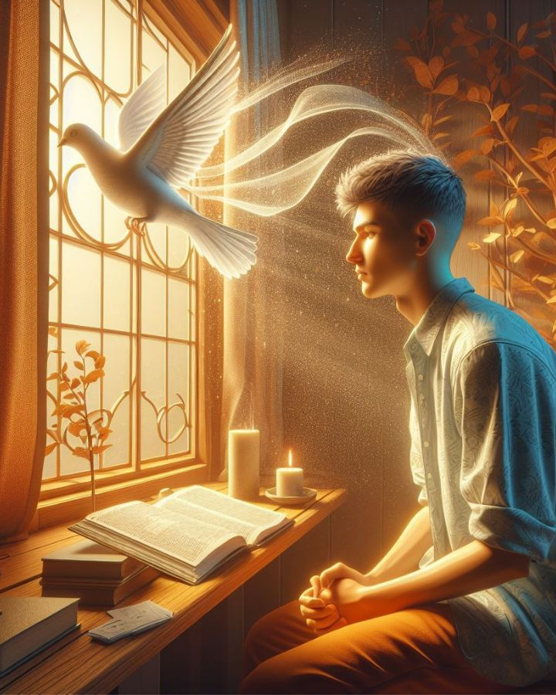
ÎMBRĂCAREA CU CELE CEREȘTI
“și v-ați îmbrăcat cu omul cel nou, care se înnoiește spre cunoștință, după chipul Celui ce l-a făcut.” (Coloseni 3:10)
În stil proverbial autentic, Pavel adaugă celor cinci piloni ai gândirii pământești cinci fapte pământești de evitat: „de mânie, de vrăjmășie, de răutate, de clevetire, de vorbele rușinoase” (Coloseni 3:8) și încheie cu o a șasea faptă – cea mai rea dintre toate –: „Nu vă mințiți unii pe alții” (Coloseni 3:9).
Pavel presupune că ne-am „dezbrăcat deja de omul cel vechi cu faptele lui” (Coloseni 3:9). Ne-am îndepărtat „hainele murdare” atunci când I-am permis lui Isus să ne ia păcatele (Zaharia 3:4).
Dezbrăcați de aceste haine, trebuie să ne îmbrăcăm cu „haine împărătești”. Îmbrăcați în aceste haine noi, suntem înnoiți continuu, crescând în sfințenie zi de zi (Coloseni 3:10).
Pe măsură ce suntem înnoiți prin lucrarea Duhului Sfânt și prin studiul Cuvântului, barierele care ne separă unii de alții dispar (Coloseni 3:11).

Slide 8
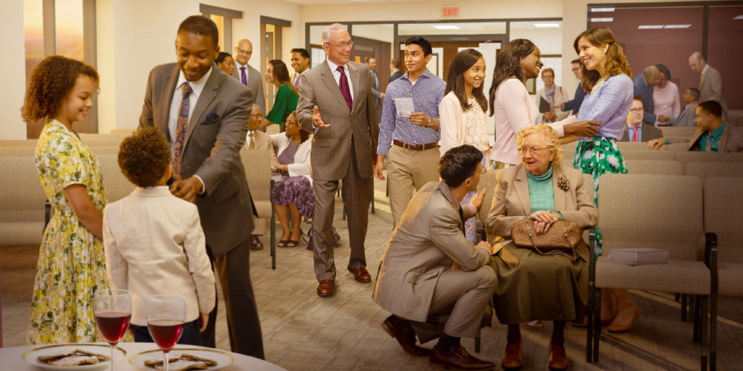

CARACTERISTICILE NOII NOASTRE VIEȚI ÎN HRISTOS

Slide 9
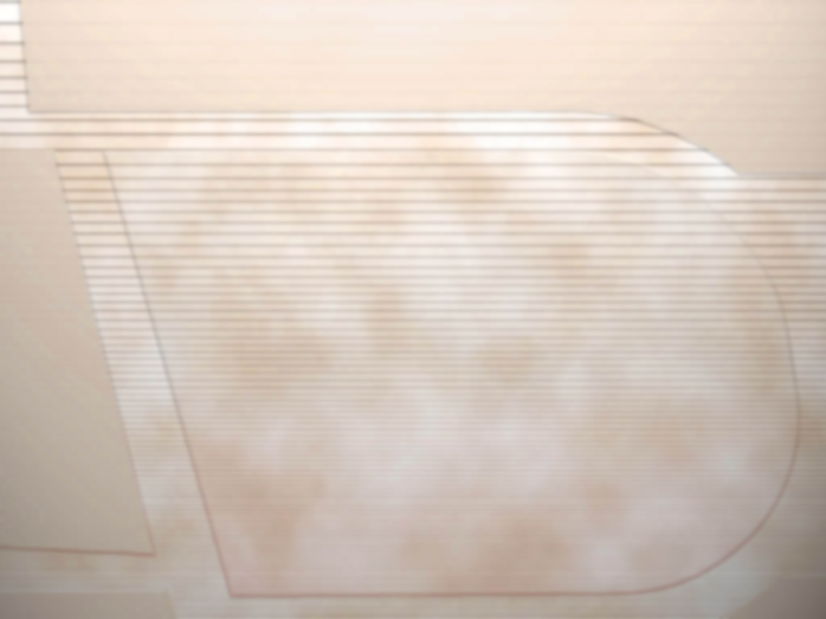
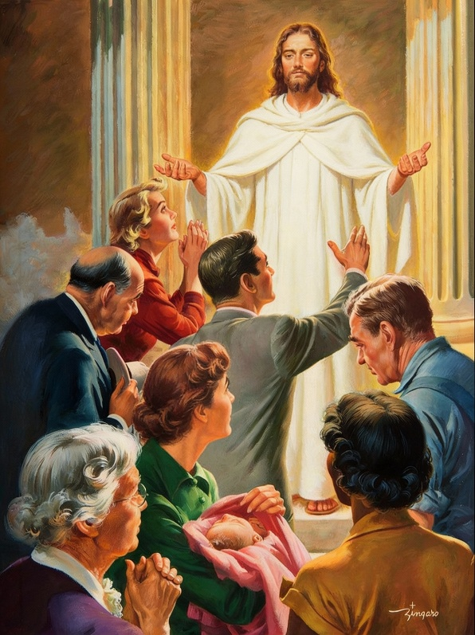

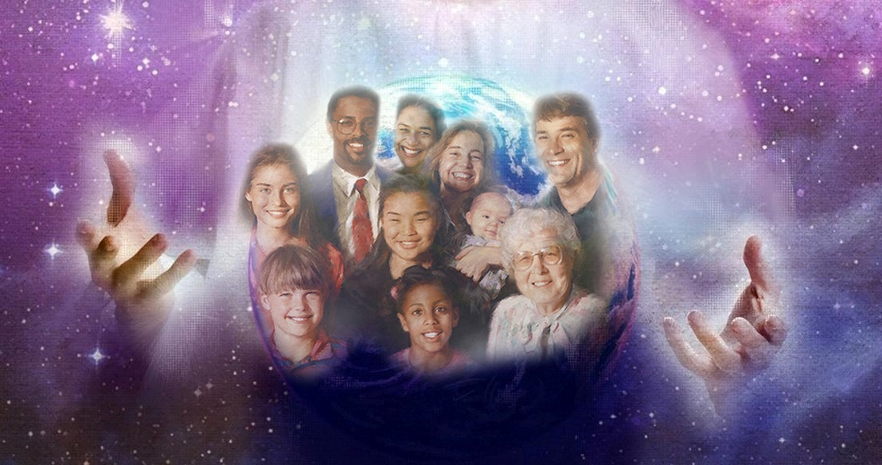
CERCUL PERFECT
“Dar mai presus de toate acestea, îmbrăcați-vă cu dragostea, care este legătura desăvârșirii.” (Coloseni 3:14)
Suntem „aleși ai lui Dumnezeu, sfinți și iubiți” (Coloseni 3:12). Petru ne spune că acest lucru ne aduce mari beneficii și o mare responsabilitate (1 Petru 2:9). Dar cum se comportă unul dintre aleșii lui Dumnezeu (Coloseni 3:12-13)?
1
2
3
4
Cu milă tandră
Cu bunătate
Cu umilință
Cu blândețe
Cu răbdare
Sprijinindu-ne reciproc
Iertându-ne unii pe alții
5
6
7
Și toate acestea în contextul unei legături perfecte: dragostea (Coloseni 3:14). Iar acestea sunt beneficiile și responsabilitățile noastre:
BENEFICII
RESPONSABILITĂȚI
Comportându-ne astfel, suntem o binecuvântare atât pentru ceilalți, cât și pentru noi înșine.
Fie ca conduita noastră să-L glorifice pe Dumnezeu și să-i încurajeze pe alții să creadă în Isus și să-l urmeze.

Slide 10

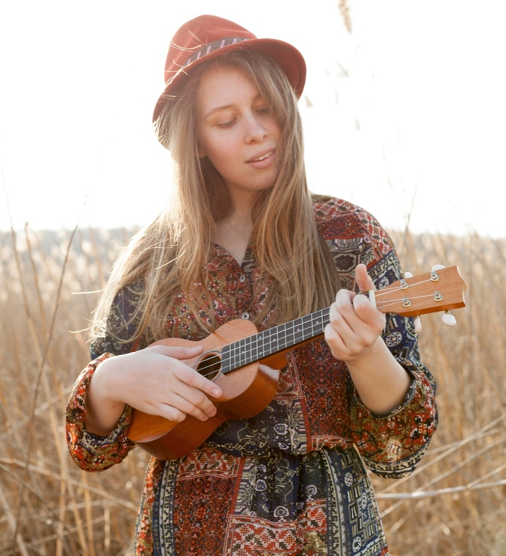
HRANA CEREASCĂ
“Cuvântul lui Hristos să locuiască din belșug în voi în toată înțelepciunea. Învățați-vă și sfătuiți-vă unii pe alții cu psalmi, cu cântări de laudă și cu cântări duhovnicești, cântând lui Dumnezeu cu mulțumire în inima voastră.” (Coloseni 3:16)
Coloseni 3:15-17 ne arată cum să ne hrănim natura cerească (și se dovedește că nu o putem hrăni izolat, ci avem nevoie de părtășia bisericii pentru aceasta):
Să lăsăm pacea lui Dumnezeu să ne conducă
Rămânând unanimi ca un singur corp
Fiind recunoscători
Studiind intens Biblia
Învățându-ne reciproc ceea ce am învățat
Cântând psalmi, imnuri și cântece spirituale
Făcând totul în numele lui Isus
“Cântecul este o armă care poate fi întotdeauna folosită împotriva descurajării. Când ne deschidem astfel inima înaintea razelor de lumină ale prezenței Mântuitorului, vom avea sănătate și binecuvântarea Sa.” (Ellen G. White, “Divina vindecare”, pag. 196).

Slide 11

“Cultivă o inimă bună, caldă și plină de compasiune și nu numi niciodată aceste atribute slăbiciune, căci sunt atributele lui Hristos. Fii atent ce influență exerciți! Fă-o să fie atât de curată și plăcută, încât să nu-ți fie niciodată rușine să o vezi reprodusă în alții.
După cum râul este format din picături de apă, tot așa și viața este făcută din lucruri mici. Viața este un râu liniștit, limpede și plăcut sau este un râu tulbure, care aruncă mereu mocirlă și murdărie. În această viață te poți pune sub disciplina Duhului Sfânt. Prin sfințirea Duhului, vei crește astfel din ce în ce mai mult în asemănarea cu Hristos. ”
E. G. W. (That I May Know Him, 22 de julio)

